Slide 1






UBND PHƯỜNG HƯNG ĐẠO
TRƯỜNG TIỂU HỌC HƯNG ĐẠO
Giáo viên: Đào Thị Tuyết Lan
Lớp: 2A3

Slide 2




Slide 3





Slide 4




1. Từ nào dưới đây chỉ đặc điểm?
A. sặc sỡ
B. sặc cơm
C. Cá sặc

Slide 5
2. Từ nào dưới đây chỉ đồ vật?
A. đạp vịt
B. đạp xe
C. Xe đạp

Slide 6
3. Từ nào chỉ hoạt động
A. nhanh nhẹn
B. chạy nhảy
B. quả bóng

Slide 7


CHÚC MỪNG

Slide 8



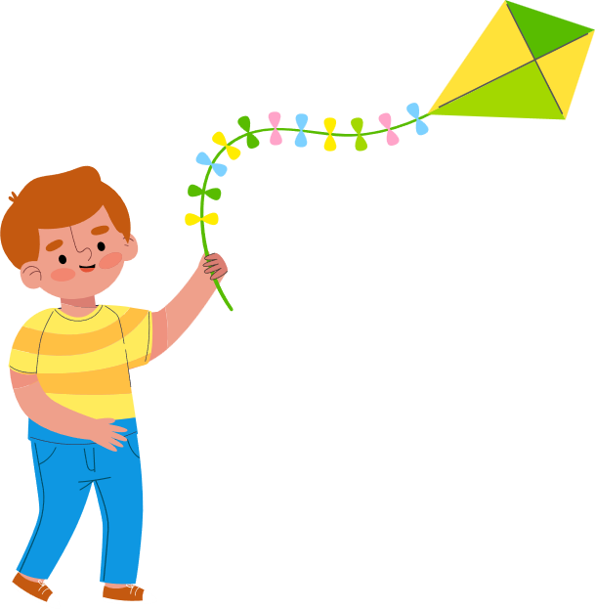






Thứ… ngày… tháng… năm…

Slide 9


Slide 10
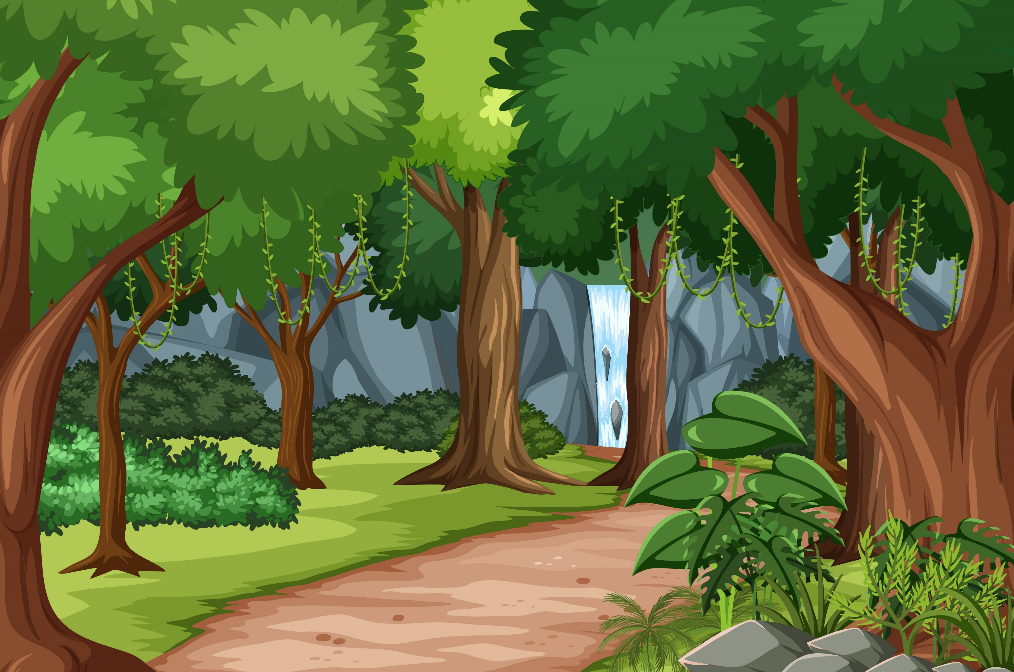

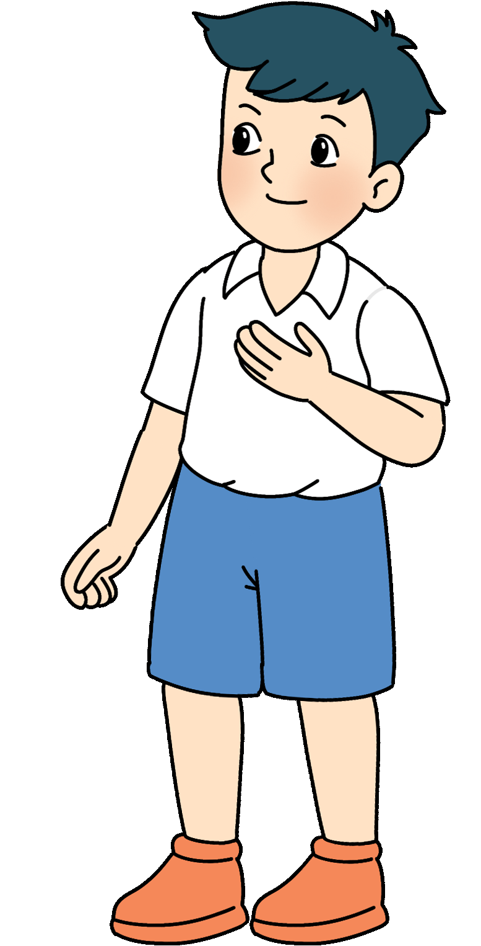
Xin chào các bạn, mình là Nam.
TRUY TÌM MẬT THƯ

Slide 11






1. Tìm từ ngữ chỉ tình cảm bạn bè.
Từ ngữ chỉ hoạt động | Từ ngữ chỉ đặc điểm
hiền lành
giúp đỡ
nhường bạn
chăm chỉ
chia sẻ
tươi vui

Slide 12
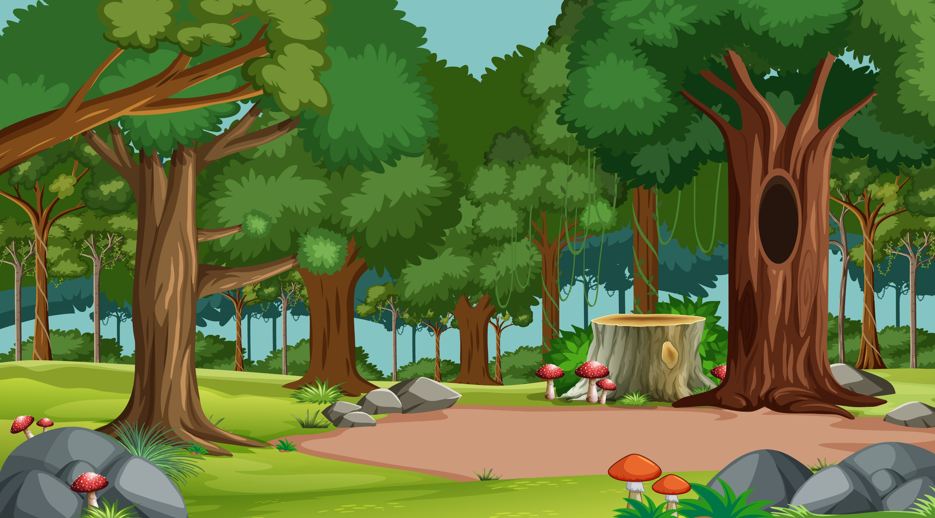




Chúc mừng các bạn giành được mật thư đầu tiên.
chia ngọt

Slide 13
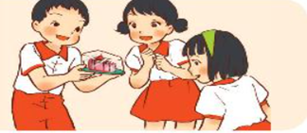
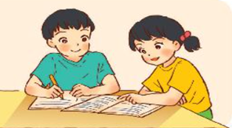
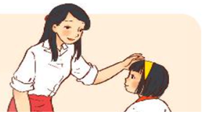
2. Chọn từ ngữ chỉ hoạt động đã tìm được ở bài tập 1 thay cho ô vuông.
a. Mẹ cho Hải cái bánh rất ngon. Hải mang đến cho Hà và Xuân cùng ăn. Mẹ khen: “Con biết chia sẻ cùng bạn bè rồi đấy.”
b. Biết Hải ốm, phải nghỉ học, Xuân mang sách vở sang, giảng bài cho bạn. Hải xúc động vì bạn đã giúp đỡ khi mình bị ốm.
c. Hải và Xuân đều muốn ngồi bàn đầu. Nhưng ở đó chỉ còn một chỗ. Xuân xin cô cho Hải được ngồi chỗ mới. Cô khen Xuân đã biết nhường bạn.

Slide 14
2. Chọn từ ngữ chỉ hoạt động đã tìm được ở bài tập 1 thay cho ô vuông.
a. Mẹ cho Hải cái bánh rất ngon. Hải mang đến cho Hà và Xuân cùng ăn. Mẹ khen: “Con biết chia sẻ cùng bạn bè rồi đấy.”
b. Biết Hải ốm, phải nghỉ học, Xuân mang sách vở sang, giảng bài cho bạn. Hải xúc động vì bạn đã giúp đỡ khi mình bị ốm.
c. Hải và Xuân đều muốn ngồi bàn đầu. Nhưng ở đó chỉ còn một chỗ. Xuân xin cô cho Hải được ngồi chỗ mới. Cô khen Xuân đã biết nhường bạn.

Slide 15
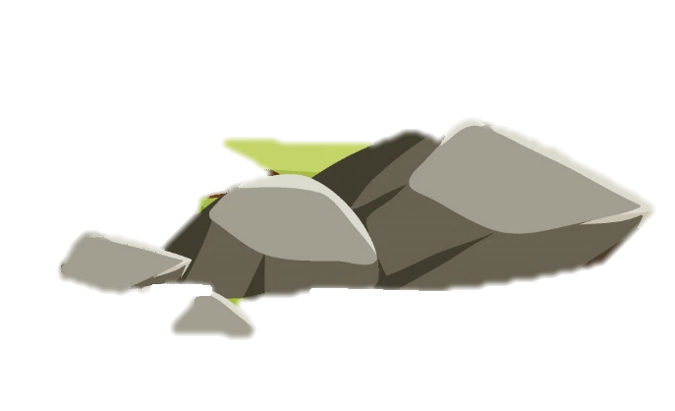
Chúc mừng các bạn giành được mật thư thứ hai.
Bạn bè

Slide 16
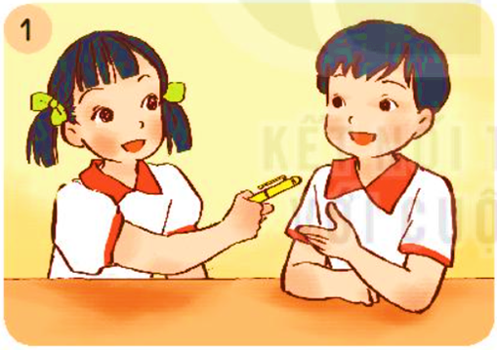
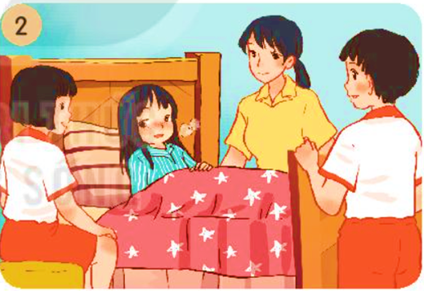
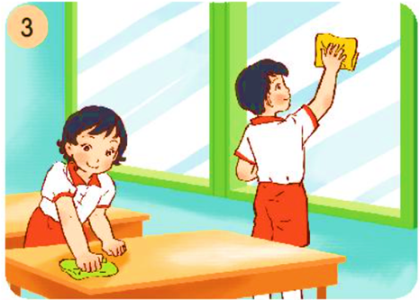
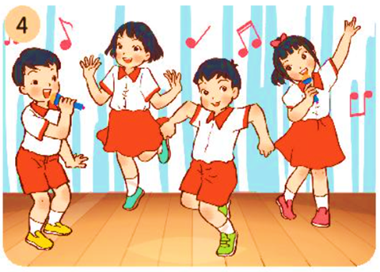
3. Đặt một câu về hoạt động của các bạn trong tranh.

Slide 17
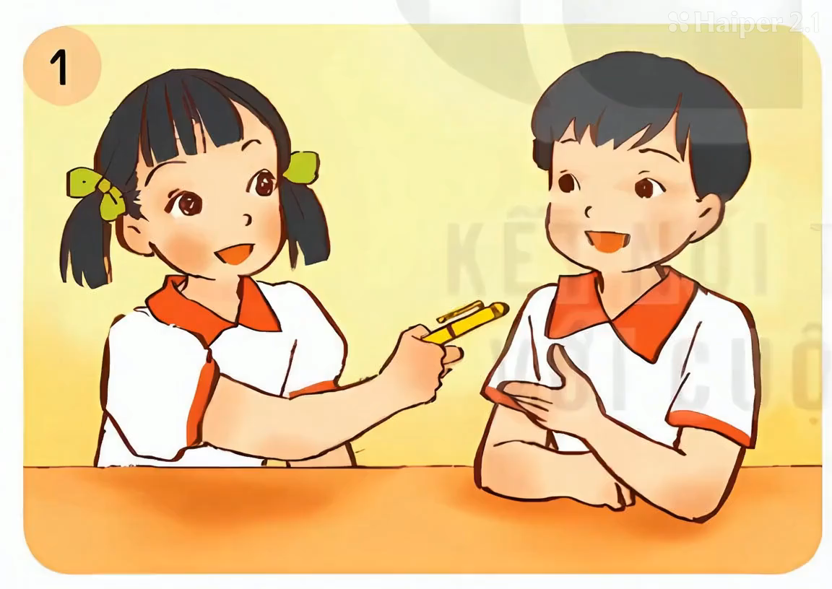
M. Bạn Lan cho bạn Hải mượn bút.

Slide 18
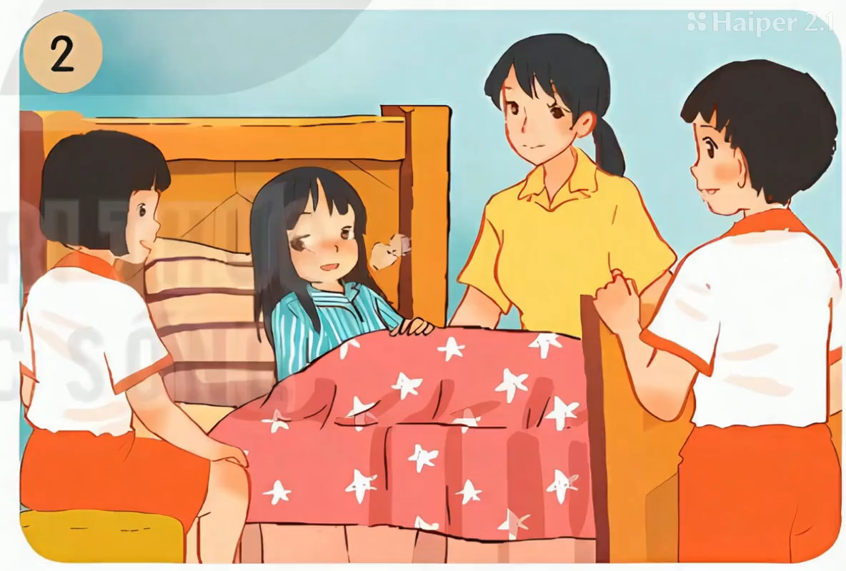
Các bạn đến thăm Hà ốm.
Hà ốm, đang nằm trên giường

Slide 19
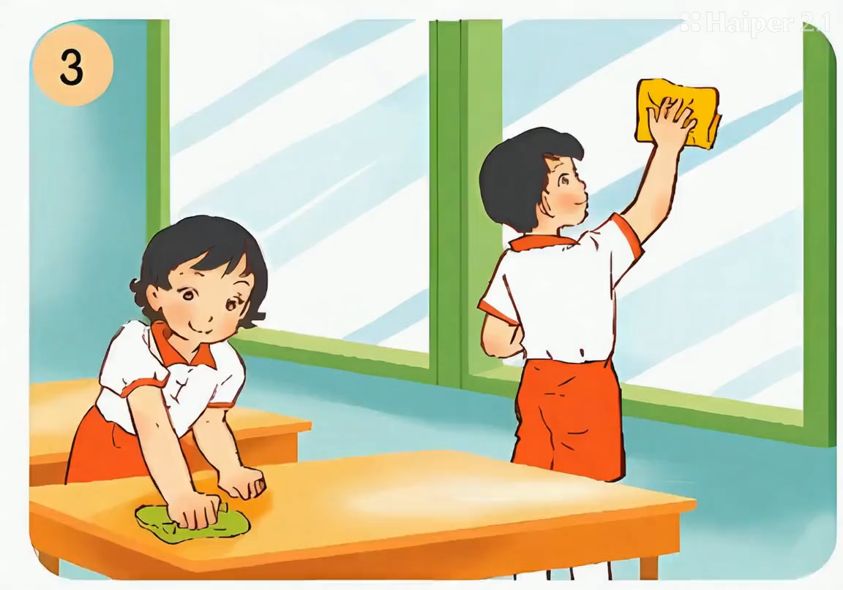
Bạn Liên lau bàn ghế, bạn Hòa lau cửa kính;
Các bạn đang trực nhật,…

Slide 20
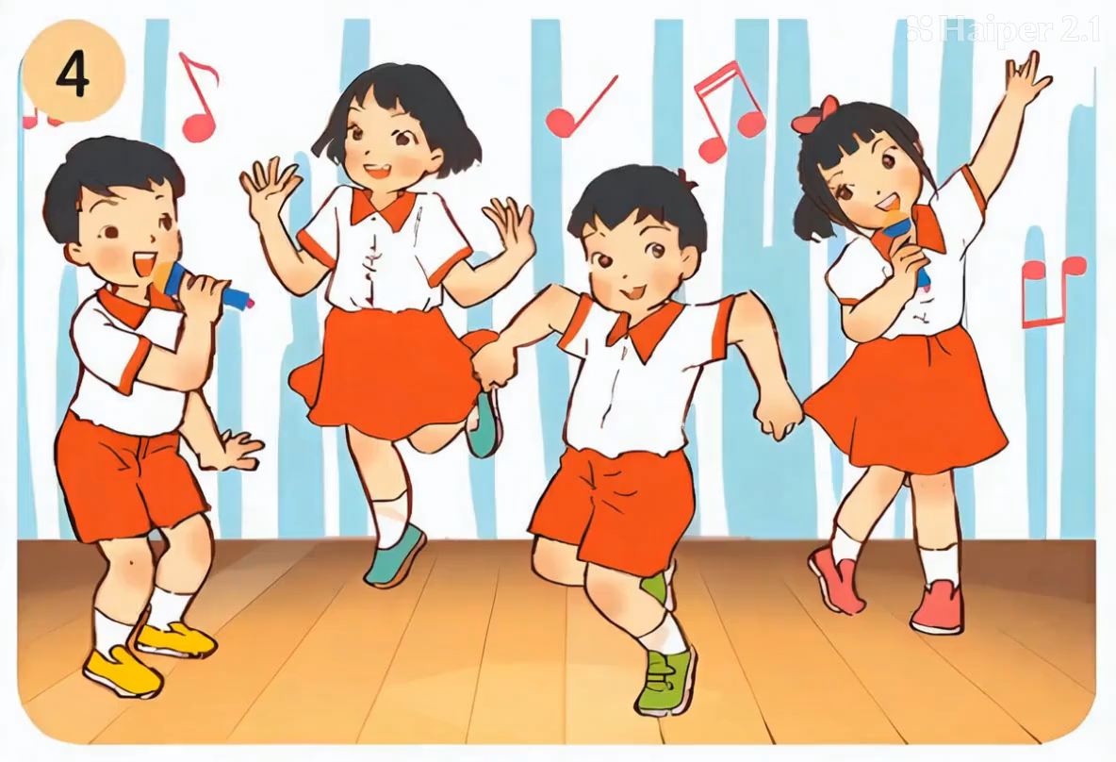
Các bạn cùng nhảy múa.

Slide 21
Chúc mừng các bạn giành được mật thư thứ ba.
sẻ bùi

Slide 22

Các bạn giỏi quá! Và đây là mật thư bí mật ngày hôm nay:
Bạn bè chia ngọt sẻ bùi.

Slide 23


Slide 24

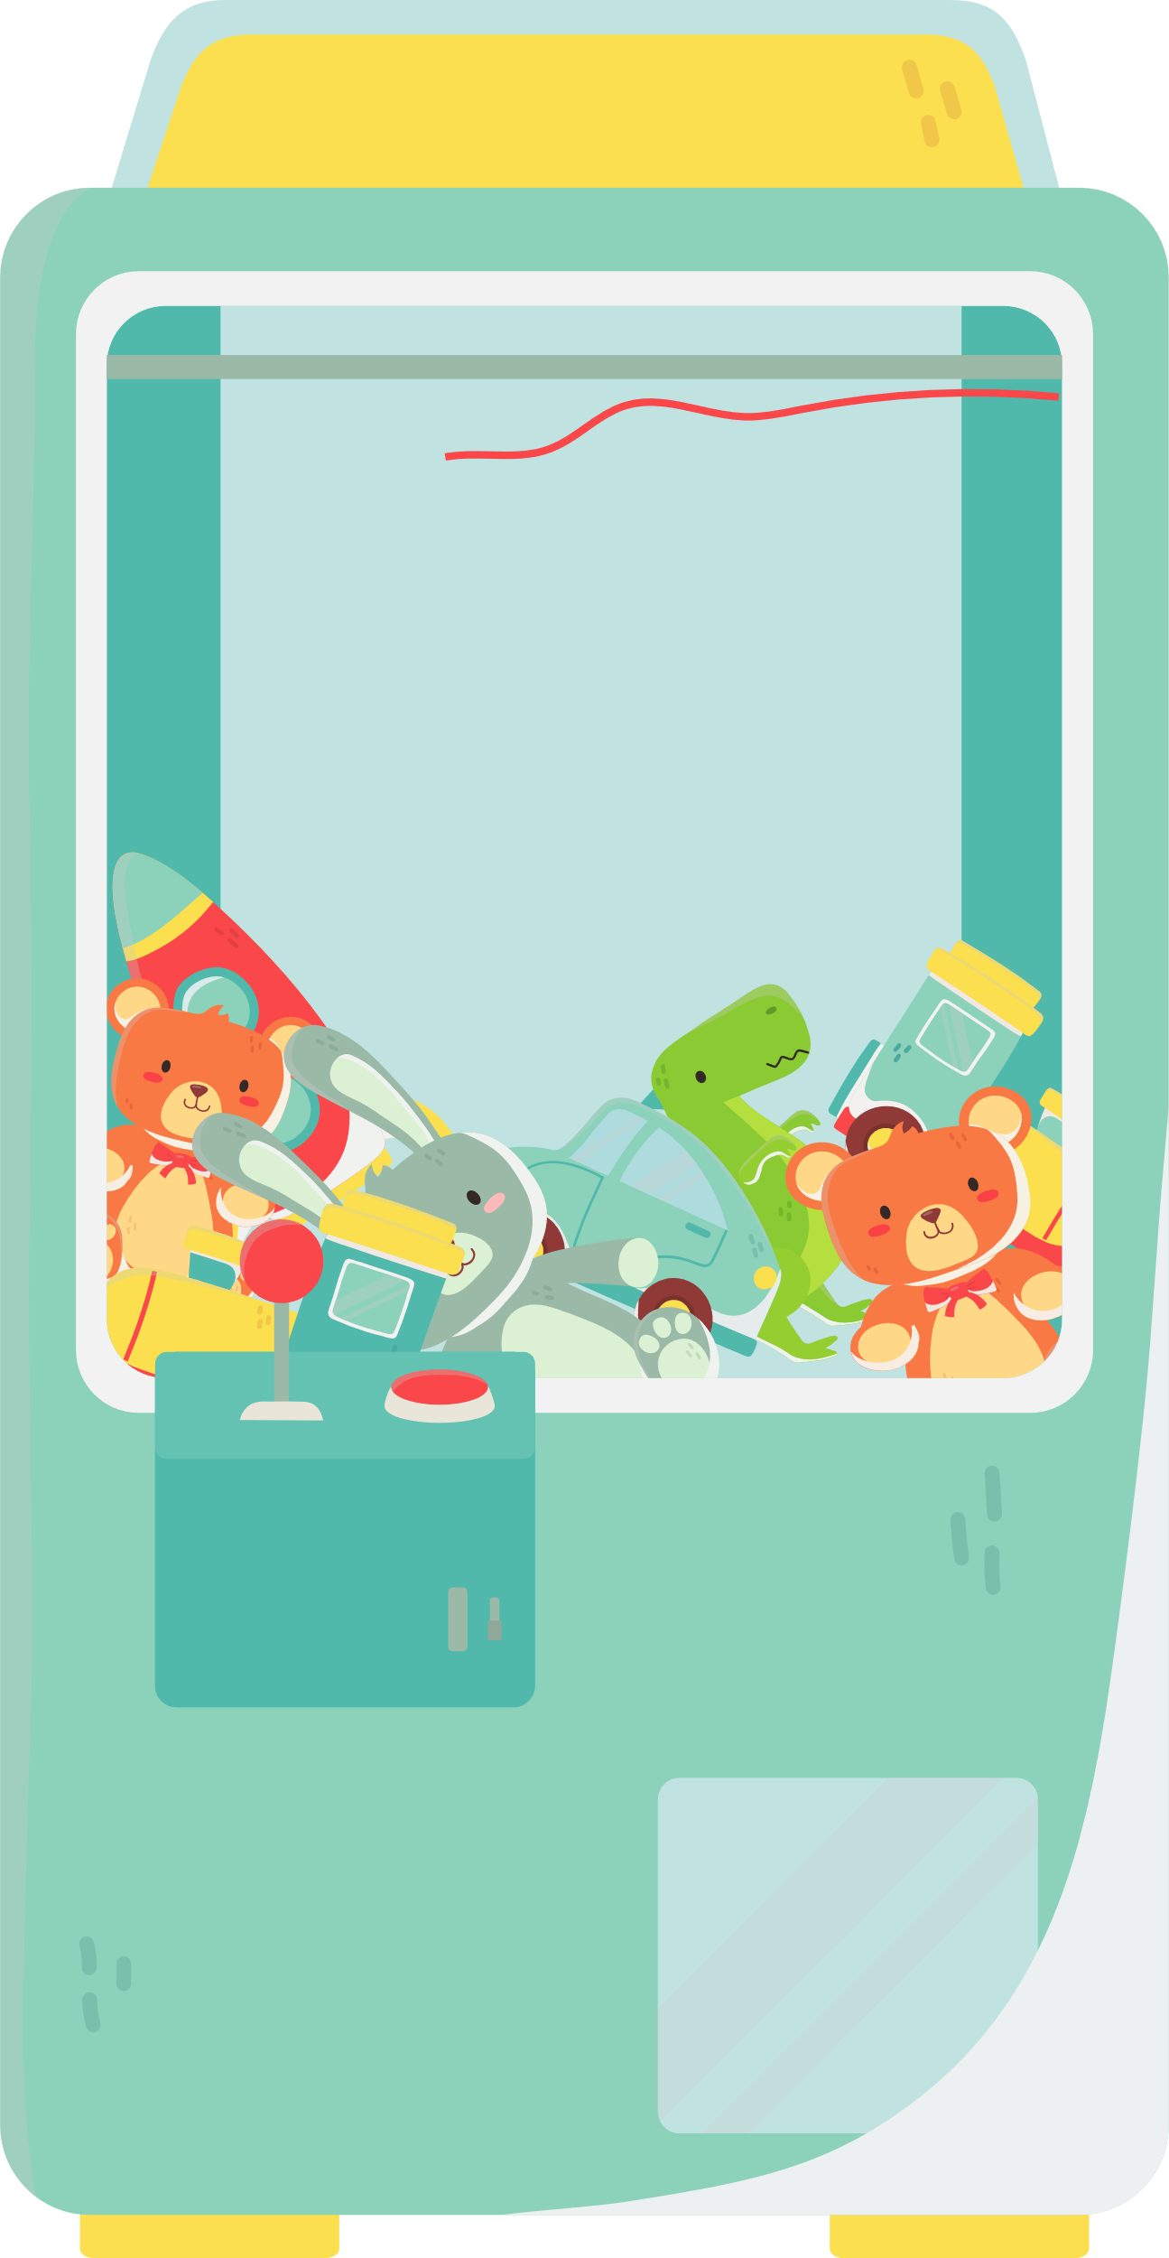



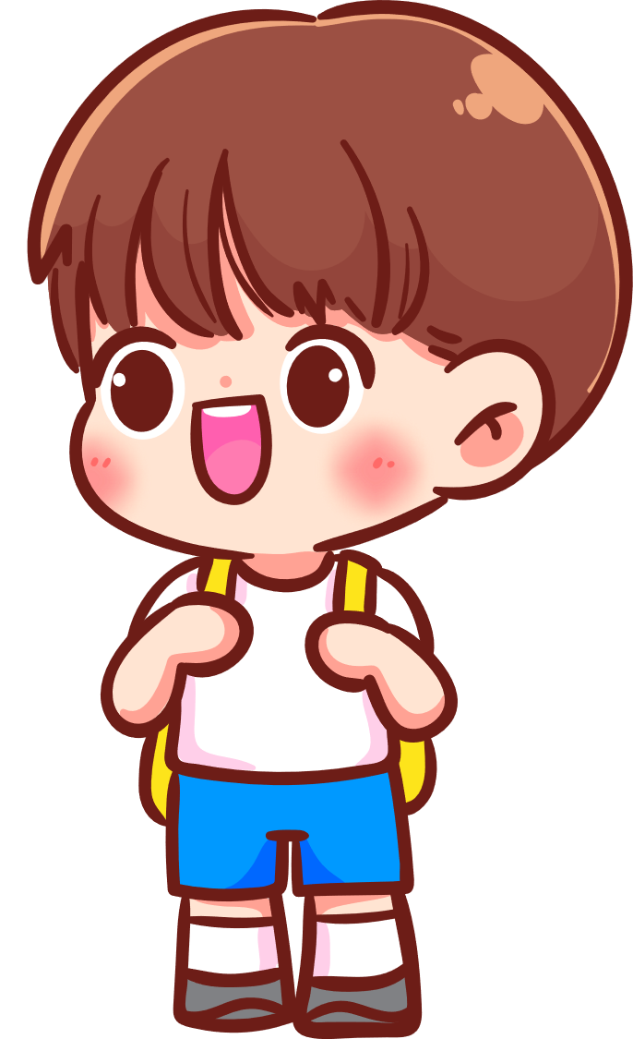
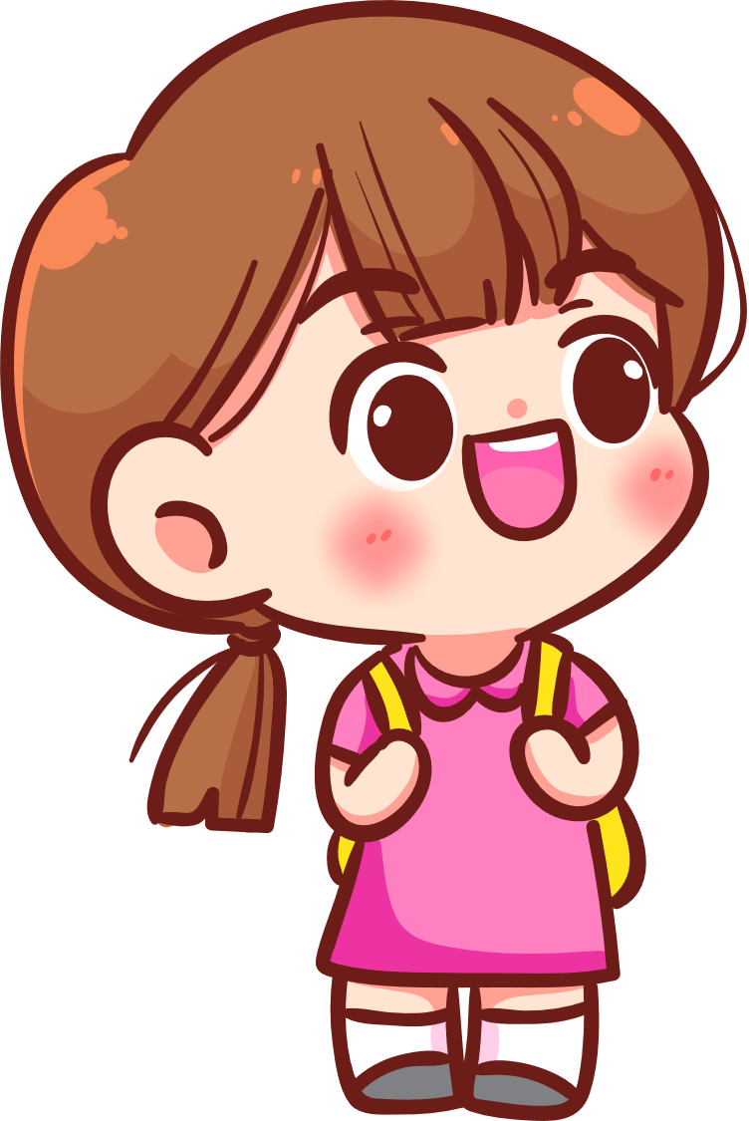


Slide 25


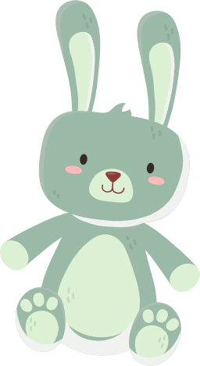
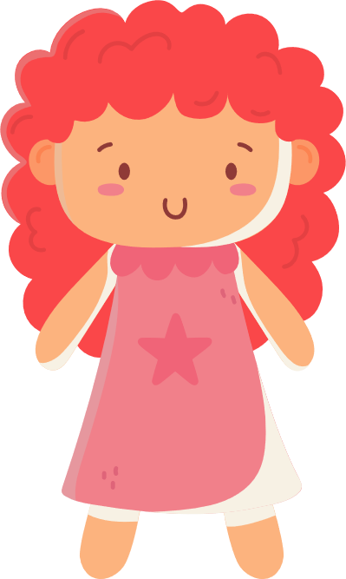

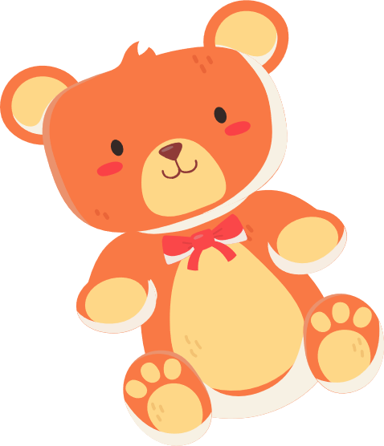

Slide 26






*
Từ nào sau đây là từ chỉ hoạt động?
Chăm sóc
Đáng yêu
Vui vẻ
Buồn bã

Slide 27
*
Từ nào sau đây là từ chỉ
đặc điểm?
học bài
ngoan ngoãn
đá bóng
giúp đỡ

Slide 28
*
Câu nào sau đây là câu nêu hoạt động?
Chúng em là học sinh.
Chúng em yêu âm nhạc
Chúng em đi tới trường.
Chúng em rất chăm chỉ

Slide 29
*
Câu nào sau đây không là câu nêu hoạt động?
Nam đang chơi đá bóng.
Long rất Ngoan ngoãn.
Em và Mai đi tới trường.
Chú chim non đậu trên cành cây.

Slide 30


Slide 31




